Slide 1

Разработка на софтуер
Лекция 4 – Методология и процес на работа
Милен Спасов

Slide 2
Методологии за изпълнение на проекти
Традиционно управление на проекти
Waterfall
Роля на мениджъра на проекта:
Изготвяне на цялостен план на проекта
Следене на бюджета и оставащото време
Разделяне на задачите на екипа
Отговорен за качеството на продукта
Agile управление на проекти
Scrum
Kanban
Lean
SAFe (Scaled Agile)
Роля на мениджъра на проекта:
Да осигури предвидимост в проекта
Да получава обратна връзка и да решава проблемите на екипа
Да защитава екипа от външно негативно влияние
Servant leader

Slide 3
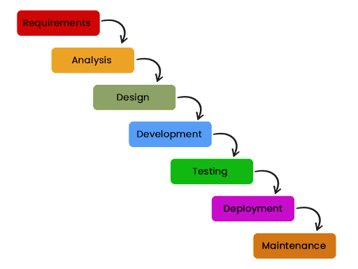
Waterfall
Всяка фаза трябва да завърши, за да започне следващата
Изготвя се традиционен план за изпълнение на проекта от началото до края
Не се предвиждат междинни доставки или промяна в изискванията
Цикъла за разработване може да отнеме месеци или години

Slide 4
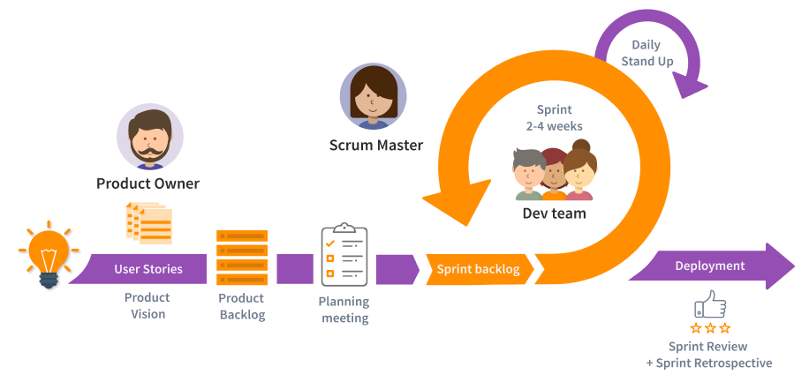
Scrum
Проектът се разделя на малки итерации (спринтове)
Всеки спринт завършва с доставка на работеща функционалност към клиента
Беклога се приоритизира на всеки спринт

Slide 5
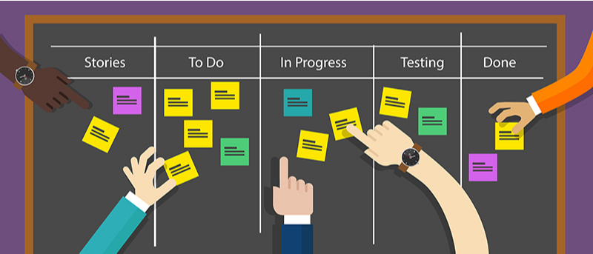
Kanban
Проектът поддържа приоритизиран беклог
При завършване на работа по дадена задача всеки програмист взима следващата по приоритет задача
Няма фиксирани итерации или спринтове и се правят нови версии on demand

Slide 6
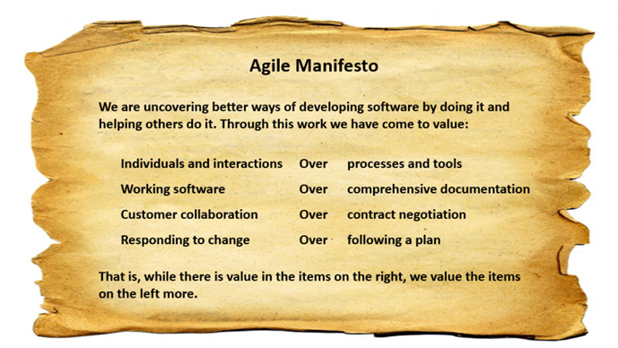
Предимства на Agile методологиите
Екипът има много повече контрол и отговорност за работата си
Промени в изискванията са възможни по всяко време
Получава се обратна връзка от клиентите много по-рано в процеса
Намаляват се възможностите за грешки и рискове
По-добър контрол и предвидимост в проекта
Постоянно подобряване (Relentless improvement)

Slide 7
Събития и срещи на Agile екипа
Planning (веднъж в началото на спринта, 4-8 часа)
Дефинират се целите на спринта, критерии за приемане на работата и най-приоритетните задачи
Екипът сам решава какво може да свърши за даденото време
Daily (всеки ден, 15 минути)
Всеки от екипа казва по какво е работил вчера, по какво ще работи днес и дали има нещо, което го блокира
Backlog refinement (при нужда по време на спринта)
Поддръжка на беклога, махане на задачи, добавяне на нови
Sprint review (веднъж в края на спринта, 2-4 часа)
Демонстрация на свършената по време на спринта работа пред Product owner, клиент и др.
Промяна в беклога на базата на прогреса досега
Retrospective
Анализ на изминалия спринт и на срещнатите проблеми
Идеи за подобряване на работата
Обсъждане на неща, които са се получили добре и трябва да продължат

Slide 8


